Slide 1
Design Thinking
Study Online

Slide 2

Empathize
Name: Puripatt Phaopao
Profile: Student and Data Scientist
นักศึกษาปริญญาโท ที่ชอบนอน กินกาแฟ อยู่ติดบ้าน รักหมา เจ้าสำราญ
Lifestyle:

Slide 3
Define
…
User Description
Need a way to
(user’s need)
Surprisingly/ Because/ But (user’s insight)
สโลว์ไลฟ์ ชอบนอน ขี้เกียจ ไม่อยากออกจากบ้าน
อยากเรียนออนไลน์
เนื่องจากไม่ต้องเดินทาง
และต้องการเข้าใจเนื้อหาอย่างเต็มที่ + มีสมาธิกับคลาสเรียน
ไม่มีสมาธิ
โดยเฉพาะคลาสที่เรียนเย็น
อยากนอน และมักจะมีสิ่งอื่นมาดึงดูดความสนใจ
ขี้เกียจลุกมาเปิดคอม / ลุกจากเตียง

Slide 4
Ideate
ดึงดูดความสนใจ
ออกแบบคลาสเรียนที่เป็นการ brainstorm
เก็บคะแนนการ participate แล้ว convert มาเป็น reward เช่น บัตรสตาบัค
สำหรับคนที่มีคะแนน participate สูง
เพิ่มสีสันต์ และ ความน่าตื่นเต้น
สร้างสีสันต์ของคลาสเรียน และเพิ่มการตื่นเต้นให้กับคลาสเรียน
โดยการทำในลักษณะของ ‘กล่องสุ่ม’
เช่น หลังจากทำงานกลุ่มร่วมกับเพื่อนแล้ว จะมีการแรนด้อมกลุ่ม + สมาชิกในกลุ่ม เพื่อมาพรีเซนต์ (อยู่ที่ดวงแล้วละ ว่าใครจะโดนพรีเซนต์ เหมือนจะเป็นการ force นิดๆว่าควรมีส่วนร่วมในการทำงานกับเพื่อนนะ ไม่งั้นอาจจะถูกแจ๊กพ็อตให้พรีเซนต์ก็ได้)
เพิ่มความสนุกสนาน
อาจมีกิจกรรมที่ไม่เกี่ยวกับการเรียน ลุ้นรับ+ลุ้นแลกของรางวัล แล้วมีการจัดแรงค์กิ้งประจำสัปดาห์

Slide 5
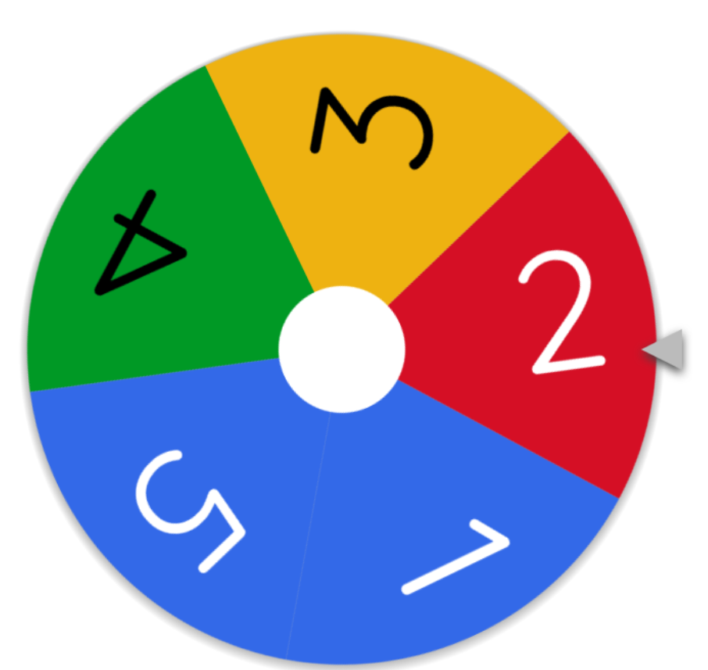
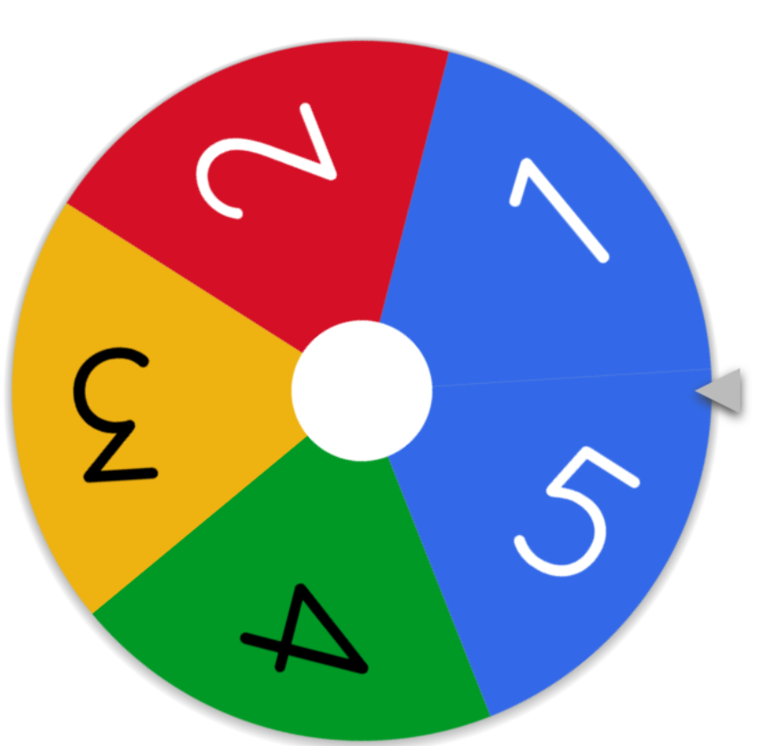


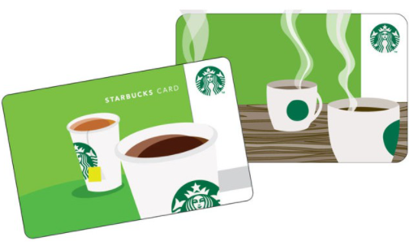

Prototype
ดึงดูดความสนใจ
เพิ่มสีสันต์ และ ความน่าตื่นเต้น
เพิ่มความสนุกสนาน
Group
ถ่ายรูปแบงค์ 20 แล้วส่งมาในแชท
10 คนแรก ได้ participate point
1
2
3
4
5
5 คนแรกที่เปิดกล้อง ฟรีขนม
High Participate
2
Random Member
to Present
Weekly Rank
5
คะแนน
ไม่ต้องส่งงาน
Random Reward

Slide 6


Test
Like
ในหัวข้อ เพิ่มสีสันต์ และความน่าตื่นเต้น ดูน่าสนใจ
Dislike
ไม่ชอบกิจกรรมกลุ่ม เพราะมันไม่ใช่ข้อดีของการเรียนออนไลน์
?
Question
กิจกรรมอาจจะเยอะไปมั้ย
จะรบกวนเวลาเรียนมั้ย
หรืออาจจะดึงดูดแค่เฉพาะเวลามีกิจกรรม แต่ช่วงที่อาจารย์สอนก็อาจจะไม่ดึงดูดเหมือนเดิม
Idea
ไม่ควรมีการบ้าน ทำในคลาสให้เสร็จเลย
ถ้าวันไหน participate ต่ำถึงมีการบ้าน

